Slide 2
Городской пейзаж – это не только суета и пробки на дорогах, не только постоянно спешащие пешеходы и потускневшие окна домов. Городской пейзаж – это фонтан в тихом скверике, это легкий осенний дождик в старом квартале, это лучи солнца, что запутались в листве, это меланхоличные прохожие, гуляющие по старой брусчатке, это разноцветные крыши домов и разнообразие фасадов, это размеренное течение городского времени. Чувство настроения в городском пейзаже, атмосферу утренних улиц, дождливых или заснеженных мостовых, таинственную тишину и загадочный свет фонарей, отражение огней рекламы и света фар от бесконечного потока машин на площадях, иногда удается передать современным художникам, которые прониклись идеей городского пейзажа.

Slide 7
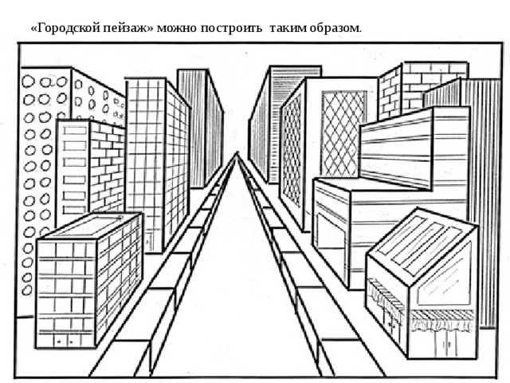

Slide 8
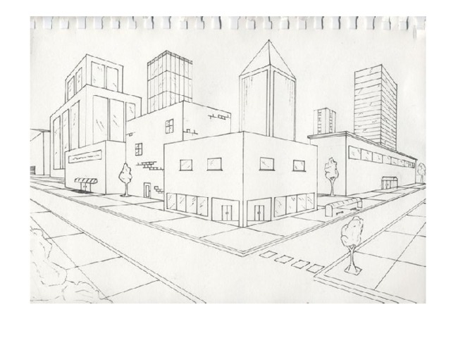

Slide 9
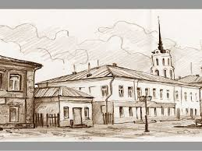

Slide 10
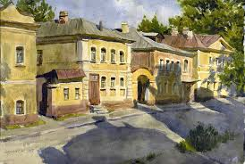

Slide 11
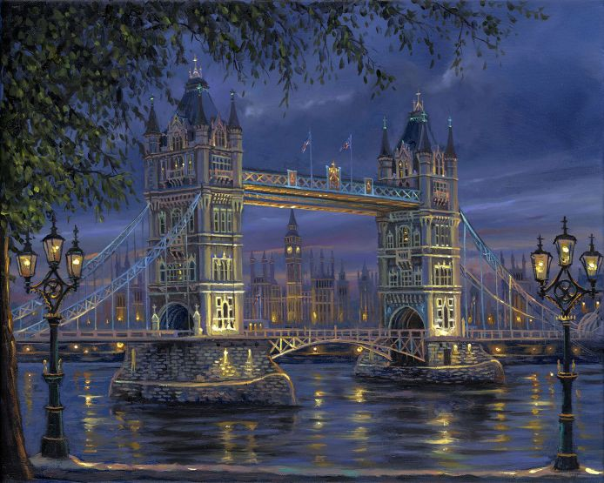

Slide 12
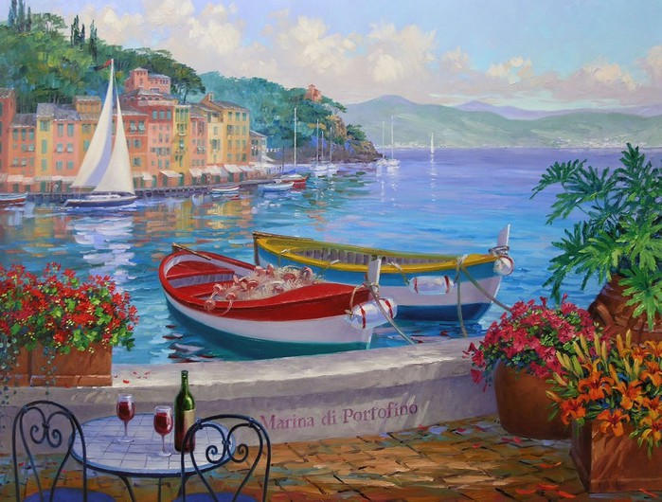

Slide 13
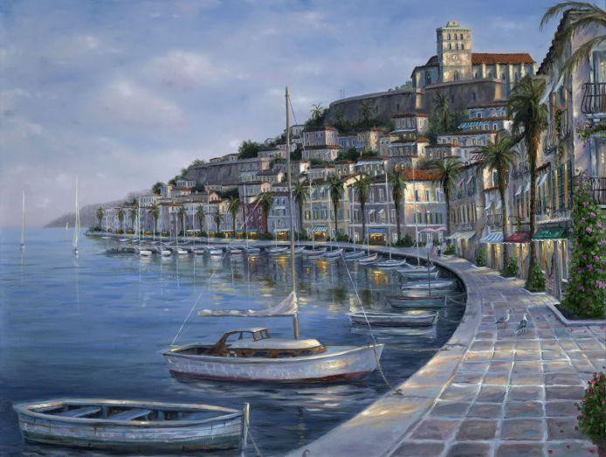

Slide 14
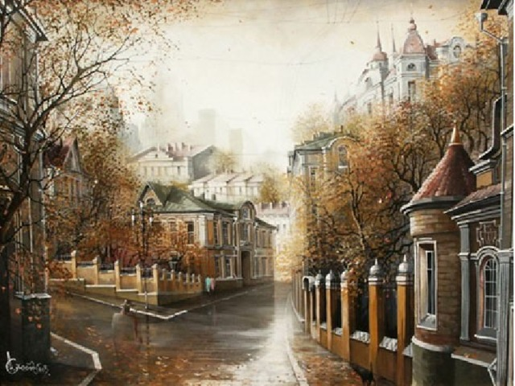

Slide 15
